Slide 1

操作系统第三章——进程

Slide 2
目录
1 进程的概念
2 进程调度
3 进程操作
4 进程间通信
5 知识点总结

Slide 3
进程的概念
程序代码（文本段）
进程的五种状态：新的、运行、等待、就绪、终止
当前活动（通过程序计数器和处理器、寄存器的内容表示）
新的
终止
允许
退出
进程
中断
堆栈段（临时数据）和数据段（全局变量）
就绪
运行
调度算法分配
堆（进程运行期间动态分配的内存）
I/O操作或事件的完成
I/O操作或事件的等待
等待

Slide 4
进程的概念
进程状态：新的、就绪、运行、等待、停止等
程序计数器：计数器表示进程要执行的下个指令的地址
CPU寄存器：根据计算机体系结构的不同，寄存器的数量和类型也不同。它们包括累加器、索引寄存器、堆栈指针、通用寄存器和其他条件码信息寄存器。
CPU调度信息：这类信息包括进程优先级、调度队列的指针和其他调度参数
内存管理信息：基址和界限寄存器的值、页表或段表
记账信息：CPU时间、实际使用时间、时间界限、记账数据、作业或进程数量等
I/O状态信息：进程的I/O设备列表、打开的文件列表等
进程控制块(PCB)
进程状态
进程编号
程序计数器
寄存器
内存界限
打开文件列表
...

Slide 5
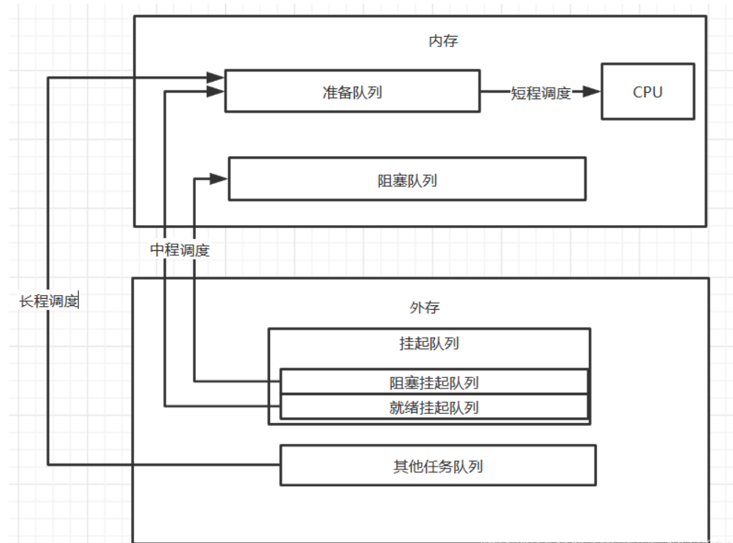
进程调度
长程调度（作业调度，高级调度），选择一个进程进入内存的就绪队列，并为其创建线程，等待执行
进程调度
（选择一个可用的进程到CPU上执行）
中程调度（中级调度），把外存里未执行完的（也就是挂起的）进程送到内存
短程调度（进程调度，短程调度），从就绪队列中选择线程送到CPU执行

Slide 6
进程调度
上下文切换：保存当前进程的执行状态并恢复另一个进程的状态准备让CPU执行
·包括CPU寄存器的值、进程状态、内存管理信息
·上下文切换时间是额外开销，与硬件支持密切相关
·上下文切换速度因机器而不同，依赖于内存速度、必须复制的寄存器的数量、是否有特殊指令
调度是分配资源的决策行为，切换是实际分配的行为

Slide 7
进程操作
进程创建（Fork）
·创建进程称为父进程，新进程称为子进程
·进程需要一定的资源（CPU时间、内存、文件、I/P设备）
·资源获取：操作系统或父进程，初始化数据由父进程提供
·新创建的进程标识符要传递给父进程
·创建新进程后两种执行可能
①父进程与子进程并发执行
②父进程等待子进程执行完
·新进程地址空间两种可能
①子进程是父进程的复制品（程序与数据相同）
②子进程装入另一个新程序
进程终止（Exit）
·只有被终止进程的父进程才能执行进程终止，父进程需要知道子进程的标识符
·进程终止后，所有进程资源（物理和虚拟内存、打开文件和I/O缓冲）被操作系统释放
·终止原因
①分配给子进程的任务不再需要
②子进程使用了超过它所分配到的一些资源（要求父进程有检查机制）
③父进程终止后，操作系统不允许子进程继续（级联终止）

Slide 8
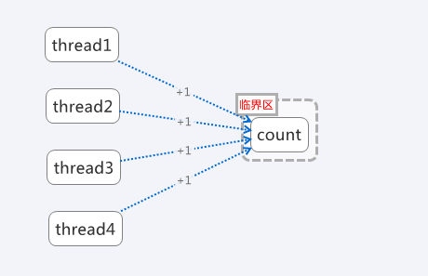
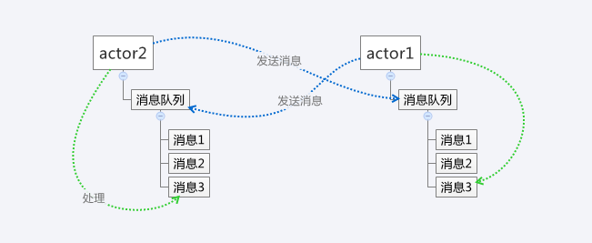
单元小结
进程间通信
协作进程需要一种进程间的通信机制来允许交换数据与信息。进程间通信的两种基本模式为：（1）共享内存，（2）消息传递。
根据一个进程是否会影响其他进程或者被其他进程影响，来区分该进程是独立的还是协作的
提供以下环境允许进程协作
信息共享（information sharing）
提高预算速度（computation speedup）
模块化（modularity）
方便（convenience）
图一：共享内存
图二：消息传递

Slide 9
进程间通信
共享内存系统
·需要通信进程建立共享内存区域，可以参考生产者-消费者问题
两者之间的缓冲可以分为：
（1）无限缓冲：对缓冲大小没有限制
（2）有限缓冲：缓冲大小固定
消息传递系统
·需要至少两种操作，发送和接受。如果进程P和Q需要通信，那他们之间必须建立通信线路。
·一些逻辑实现线路和send（）/receive（）
操作的方法为：
（1）直接或间接通信
（2）同步或异步通信
（3）自动或显示缓冲
消息传递系统的相关问题
·命名：直接通信必须明确地命名对方以便通信，而间接通信中未通过邮箱或端口来发送和接收消息。
·同步：分为阻塞或非阻塞——也称为同步或异步。
·缓冲（临时队列）：零容量、有限容量、无限容量。

Slide 10
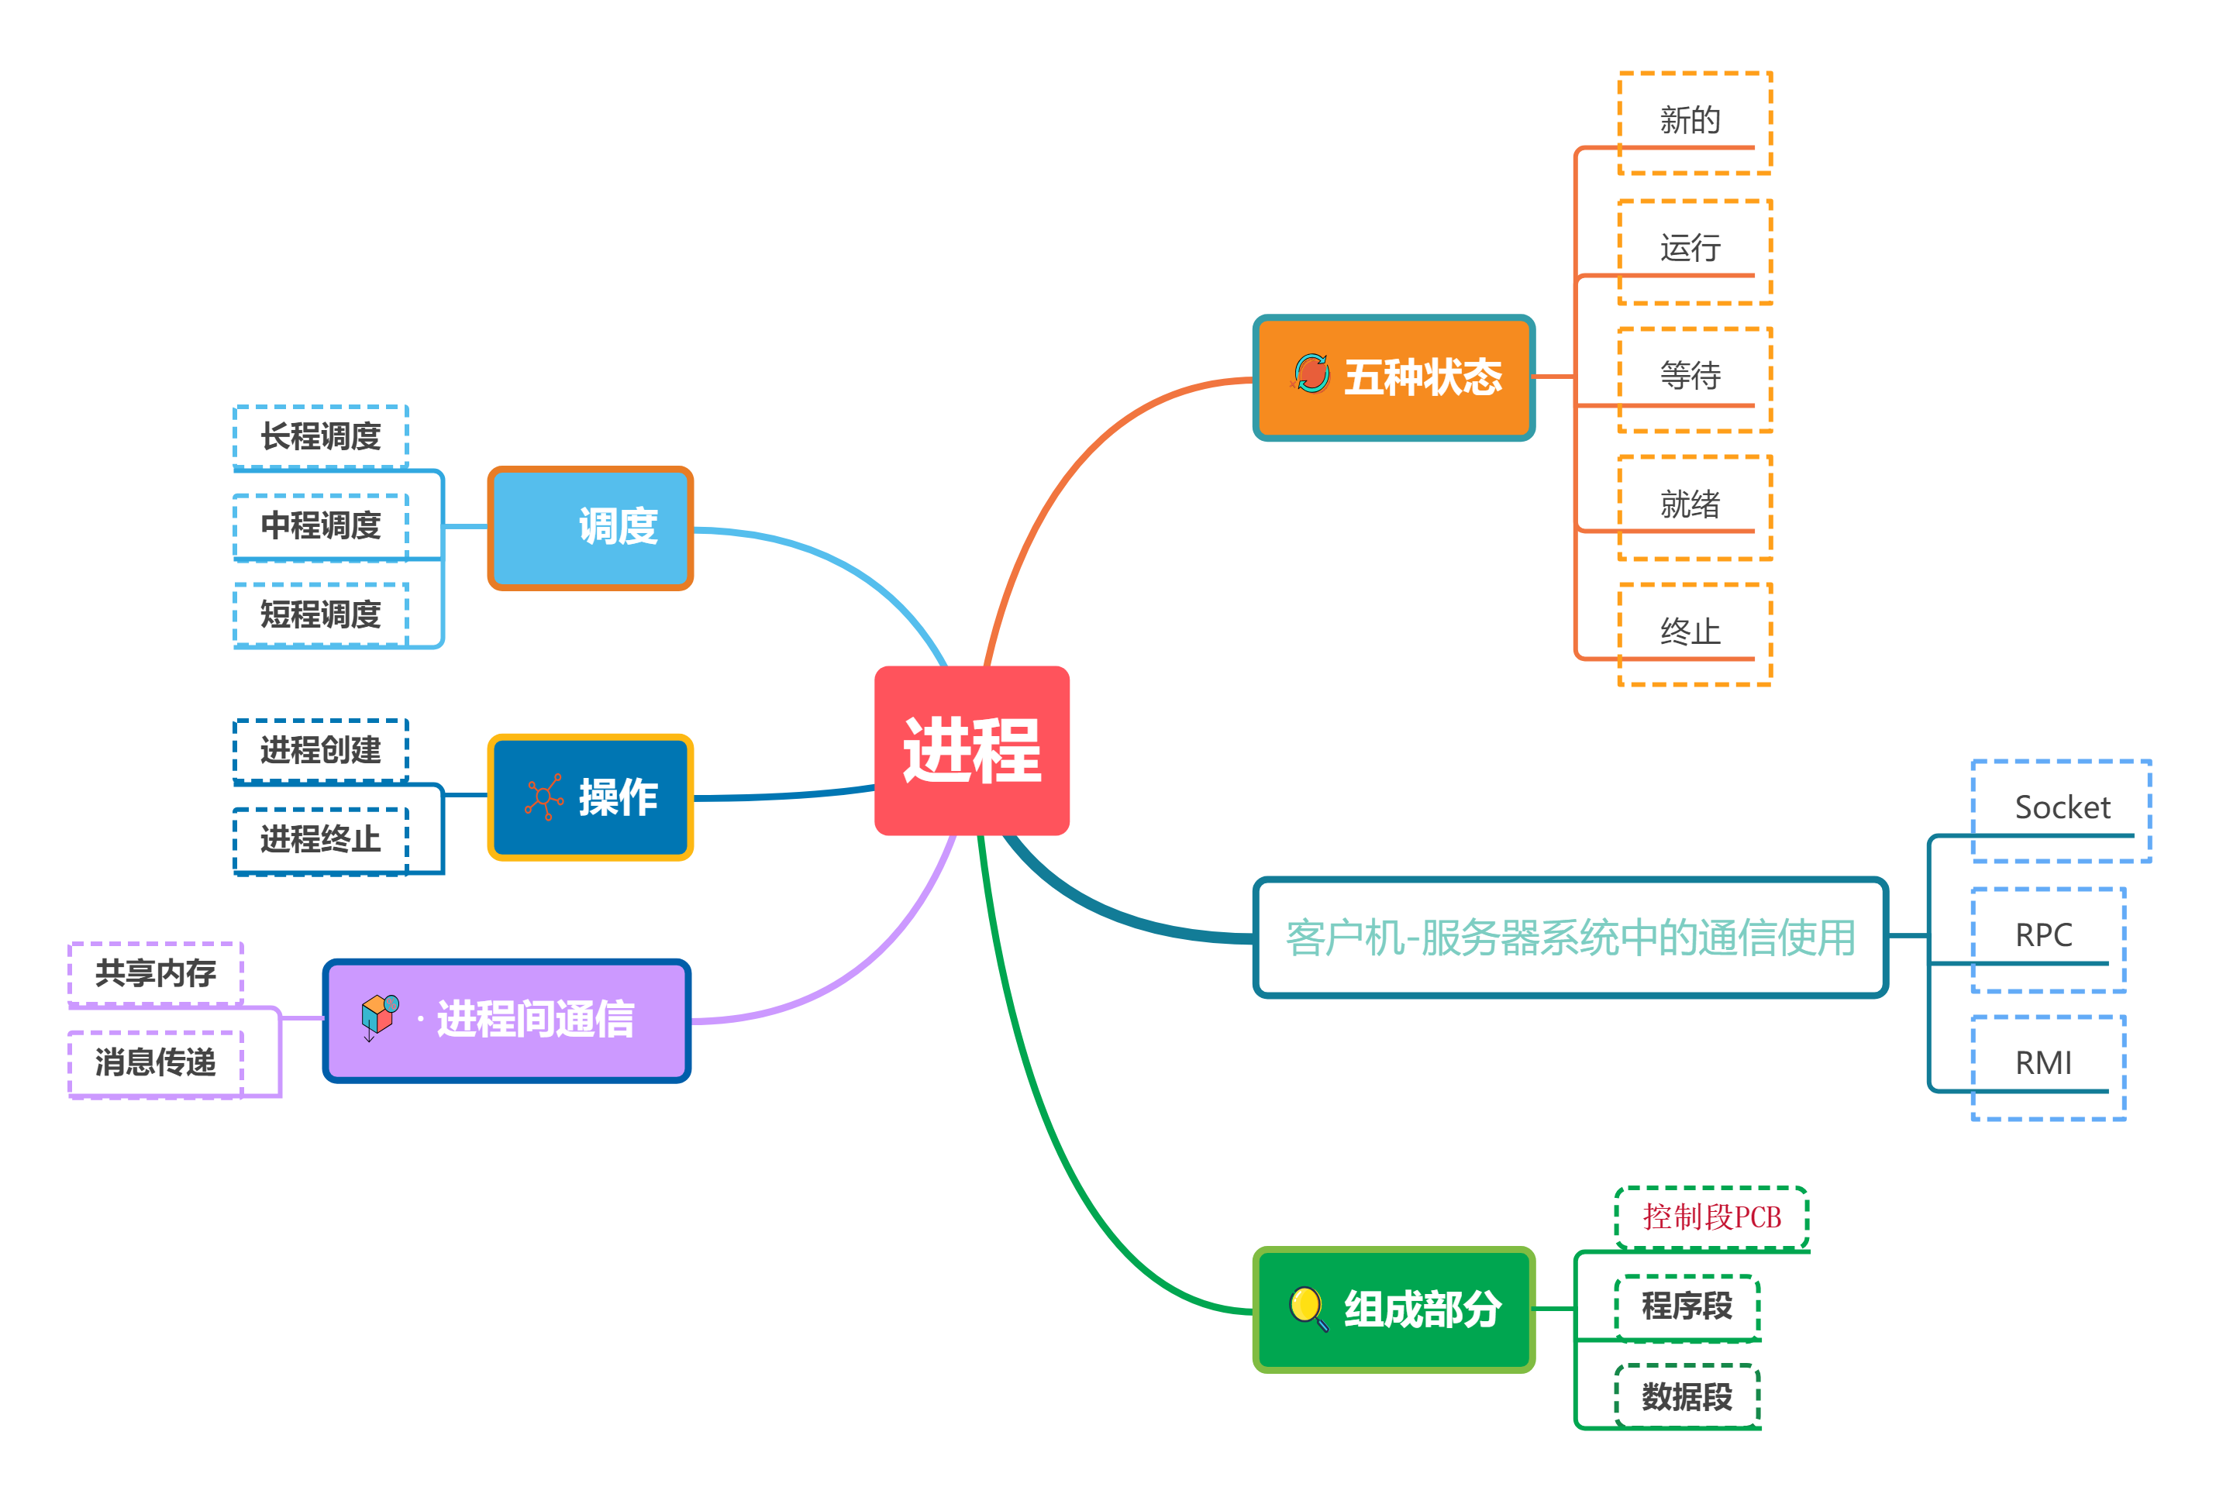
知识点总结
目录

Slide 11
谢谢
请老师批评指正!

